Slide 1
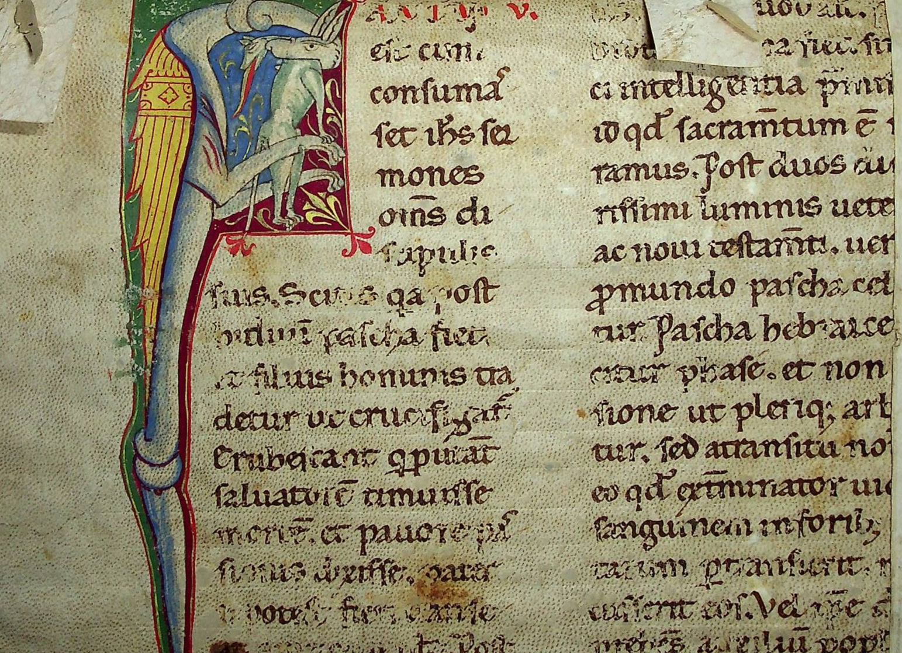
Re-Fragmenta
Giuseppe Galtieri
Lucia Pia Caputo
Progetto di DHCH
Frammenti pergamenacei di riuso dell’Archivio Arcivescovile di Bologna

Slide 2

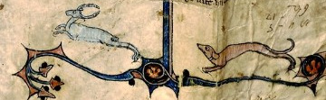
Idee e obiettivi di ricerca di
Re-Fragmenta
L’idea
Il progetto nasce da un’esigenza concreta che abbiamo attestato nel corso del tirocinio presso l’Archivio Arcivescovile di Bologna.
Il censimento dei frammenti di riuso prevedeva una fase di digitalizzazione. Da qui, l’idea di creare una collezione per la preservazione e disseminazione di questo materiale analogico inedito rinvenuto.
La consultazione dei siti nello stesso settore di ricerca (Fragmentarium, Manus, Ambrosiana etc.) ha permesso di innovare le possibilità di navigazione del nostro sito, arricchendo l’esperienza conoscitiva dell’utente.
Obiettivi di ricerca
Incrementare la base recensionale per gli studi filologici, studiando la trasmissione dei testi contenuti;
Incrementare la base recensionale per gli studi paleografici, evidenziando l’importanza della tipologia del riuso;
Fornire all’utente la possibilità di conoscere o approfondire il patrimonio dell’Archivio;
Valorizzare l’impatto culturale dei frammenti nel contesto dello Studium e del Comune di Bologna in età medievale e moderna, attraverso il confronto con attestazioni parallele nelle coeve arti figurative.

Slide 3
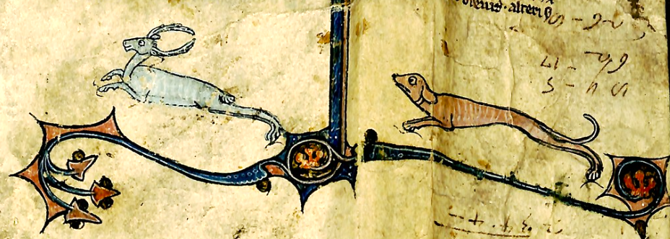
Componenti logiche dell’interfaccia d’accesso
Index
  Header con Navbar con: form-query per la ricerca libera, link di rimando al sito dell’Archivio, link per la Collezione completa, Indice in dropdown delle persone/date/opere marcate nel sito, una Guida per le modalità di ricerca offerte (semplici o avanzate); logo Favicon.
  Section con:
    - Slideshow che consente di fare ricerca per categorie d’interesse (Miniati, Musicali e Nuove scoperte per restare aggiornati);
    - Container con un focus sull’oggetto di ricerca con video esplicativo e breve descrizione complessiva.
    - Tools per ricerca intuitiva con linea del tempo (Storyline di Knightlab che indica la consistenza dei frammenti nel tempo) e una mappa tematica (Treemap di Google Charts che indica la consistenza dei frammenti per temi/contenuti);
    Cards che esplicitano possibili modalità di ricerca in modo intuitivo con immagini in slideshow e bottoni.
  Footer con licenza, responsabilità e bottone go to top; un form contatti (Modal) che consente di inviare un messaggio, registrandosi con il nome utente;
  A livello di implementazione abbiamo cercato di arricchirlo il più possibile – avremmo potuto proporre una preview del percorso tematico con le arti figurative in index ma abbiamo preferito concentrarci sull’item principale. Inoltre, si potrebbero introdurre dei sistemi più raffinati per l’analisi testuale (noi abbiamo privilegiato un approccio visivo).
Collezione
Filtri realizzati in navtab e dropdowns, checks per filtrare (ordine alfabetico/cronologico), navtab per la presentazione delle cards item, form-note in aside con cards dei percorsi tematici, pagination; nav in offcanvas.

Slide 4
Tipologie di item
L’item principale è costituito da frammenti pergamenacei di riuso, ossia frammenti in pergamena reimpiegati come rinforzi di altri supporti scrittori (legature, coperte di rubriche, registri etc.);
La duplicità dell’item: frammento di codice e frammento riutilizzato in una nuova unità codicologica all’interno di un proprio faldone;
Scelta di oggetti culturali della Bologna medievale e moderna, inerenti alle arti figurative (es. immagini come sculture, dipinti etc.) per incrementare la conoscenza per l’utente finale (trasversalità delle DH).
Componenti item
Cards in aside per autore, frammenti correlati, codici correlati, e video di approfondimento;
Cards in aside in relazione alle arti visive con scheda descrittiva;
Pie-chart di Google-charts o Andamenti di Voyant tools per ricerche intuitive;
Card item principale con slideshow, trascizione del testo del frammento in cui vengono evidenziati particolarità testuali marcate in TEI e rappresentati con CSS attraverso fenomeni grafici, come colori sottolineature e cancellature (span delle opere e delle persone etc.); impiego di tooltips informativi;
Lista con descrittori e impiego di vocabolari controllati: W3CDTF, DDC, UDC, LCSH e Wordnet, Viaf, GeoNames, TGN, Treccani, Wikipedia.

Slide 5
Standard di descrizione
Standard TEI per la descrizione dei frammenti:
  -TEI header per la descrizione estrinseca del testo, ossia la descrizione del manoscritto come oggetto fisico;
  -TEI-text per la descrizione intrinseca del testo e dei fenomeni grafici presenti.
Schema di invenzione per la descrizione del contesto di riuso, per la duplice natura degli item-frammenti;
Standard Dublincore per gli oggetti del patrimonio artistico correlati:
  -Dublincore integrato a dcterms e a uno schema di invenzione per la descrizione univoca dell’oggetto (secondo vocabolari controllati).

Slide 6
Metodi di accesso/navigazione
Metodi di accesso tramite navbar per la ricerca sugli indici prestabiliti (qualsiasi persona, opera e data anche se contenuta in un frammento che abbiamo marcato con span class=people, work, date)
Doppio filtro di ricerca che corrisponde alla doppia esigenza delle features dell’item:
  1- Per il frammento originario: filtro che tiene conto della linea del tempo, dei temi, dell’opera, dell’autore, della lingua e della scrittura, in connessione con le cards dell’index).
  2- Per il contesto di riuso: ricerca sul Fondo e sulle Date e Tipologia di riuso (per avere una stima di questa pratica peculiare di Bologna).
A questi filtri sono integrati dei checks di riprogrammazione per ordine alfabetico e cronologico degli items.
I risultati delle ricerche possono essere segnati in un box-note in aside (idea del tavolo di lavoro per lo studioso).
Navigazione tramite tools di Google Charts (Treemap, Pie-chart), Voyant Tool (Cirrus, Andamenti) e KnightLab(StoryLine) per ricerche intuitive sul testo e sul riuso (scopo filologico e paleografico).
Parallelamente ai frammenti in aside è possibile seguire percorsi tematici per periodo/corrente artistica, che consentono di esplorare i prodotti culturali del tempo (contesto dei frammenti).

